Slide 1
高中物理必修3
第一章 静电场
1.1 静电现象及其微观解释

Slide 2
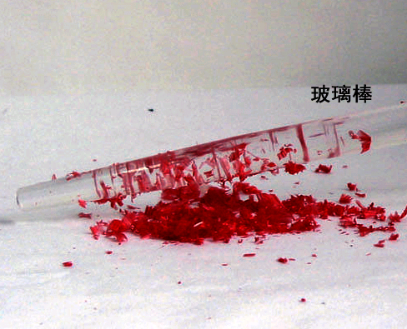
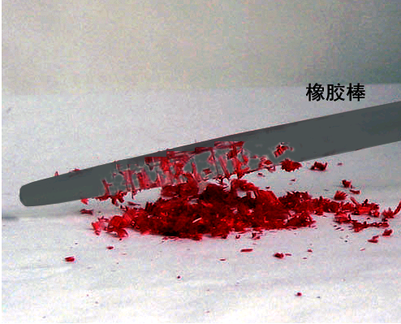
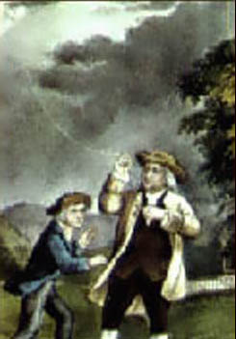
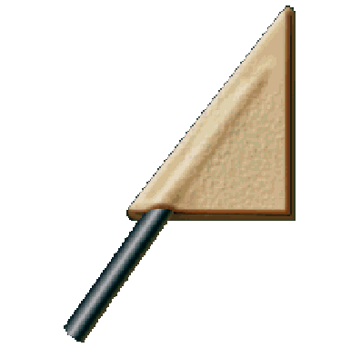
两种电荷
作用：
同种电荷互相排斥，异种电荷互相吸引
－
＋
－
－
＋
＋
Notes:
本资料来自于资源最齐全的２１世纪教育网www.21cnjy.com

Slide 3
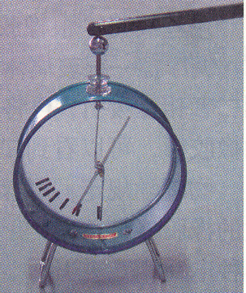
检验物体是否带电的方法
1)、利用吸引轻小物体性质来判断
2)、用验电器检验
a检验带电
b何种电
金属球
金属杆
A
B
若B球不带电，
则A球一定带电
若B球带电，
则A球不一定带电
金属箔
A
B
A、B球一定带同种电荷
Notes:
本资料来自于资源最齐全的２１世纪教育网www.21cnjy.com

Slide 4
一、静电的产生(起电:使物体带电称为起电）
起电的方法：
1.摩擦起电
2、接触起电
接触后
+Q
+Q
再分开
接触后
Q
3Q
Q
Q
再分开

Slide 5
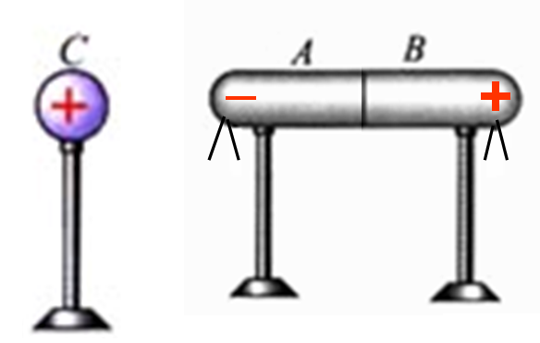
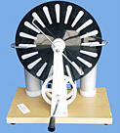
3、感应起电
实验：
提出问题：取一对绝缘支柱支持的金属导体A和B，使它们相互接触，把带电导体球C移近导体A，A、B是否带电？A、B电性如何？电量有何关系？如何验证？
（1）静电感应：把电荷移近不带电的导体，可以使导体带电的现象，叫做静电感应.
（2）感应起电：利用静电感应使物体带电，叫做感应起电

Slide 6
规律：两端感应电荷电量相等，电性相反。
近端 感应异种电荷， 远端 感应同种电荷

Slide 7
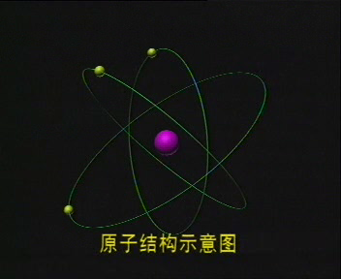
2.原子结构与电荷守恒
原子的构成
质子
（正电）
原子核(正电)
原子（中性）
中子
核外电子（负电）
（不带电）

Slide 8
电荷守恒定律：
电荷既不能被创造也不能被消灭，它们只能从物体的一部分转移到另一部分，或者从一个物体转移到另一个物体。在任何转移的过程中，电荷的总量不变。

Slide 9
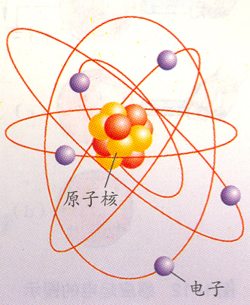
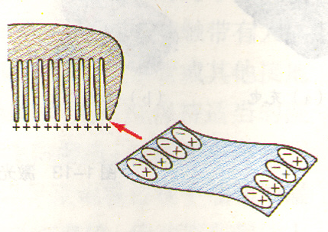
摩擦起电的原因：
束缚电子本领弱的物体失去电子带正电，
束缚电子本领强的物体得到电子带等量的负电
起电的原因
+
丝绸 玻璃
毛皮 橡胶
-
思考：玻璃无论与什么物质摩擦都带正电吗?
原子的核式结构
原子是电中性的
玻璃棒与毛皮摩擦后带负电
吸引轻小物体的原因
+
先吸引，接触后排斥
B
Notes:
本资料来自于资源最齐全的２１世纪教育网www.21cnjy.com

Slide 10
归纳总结
⑴摩擦起电：相互摩擦的物体带上等量的异种电荷的现象。
规律：等量的异种电荷
实质：电子的得失
⑵接触起电：相互接触的物体带上电荷的现象。
规律：相同金属球平分总电量；不同金属球按比例分配
实质：电荷的转移
⑶感应起电：导体在电荷的作用下电荷重新分布的现象。
规律：近、远端带上等量的异种电荷
实质：电荷的重新分布
※ 起电的本质：无论是哪种起电方式,其本质都是将正、负电荷分开,使电荷发生转移，并不是创造电荷.

Slide 11
三种起电方式的比较
起电方式 | 摩擦起电 | 感应起电 | 接触起电
产生 条件 | 一般是两不同绝缘体摩擦时 | 导体靠近带电体时 | 导体与带电导体接触时
现象 | 两物体带上等量异种电荷 | 导体两端出现等量异种电荷，且电性与原带电体“近异远同” | 导体上带上与带电体相同电性的电荷
原因 | 原子核对电子束缚力弱的物体失去电子，强的得到电子 | 导体中的自由电子在电荷间力的作用下，从物体的一端转移到另一端 | 在电荷间力的作用下，自由电子从一物体转移到另一物体
实质 | 均为电子在物体之间或物体内部的转移

Slide 12
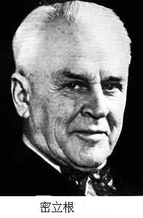
带电量：
电荷的多少叫做电荷量，
符号Q，单位C
自然界中的最小带电量是质子或电子的带电量
元电荷:
电荷量e的数值最早由美国科学家密立根用实验测得
元电荷就是电子?
元电荷是电荷量的单位,不是某电荷
电子带电量为 -e
物体带电量:
Notes:
本资料来自于资源最齐全的２１世纪教育网www.21cnjy.com

Slide 13
下列叙述正确的是( )
A．摩擦起电是创造电荷的过程
B．接触起电是电荷转移的过程
C．感应起电时，由于带电体和被感应导体不接触所以一定是产生了电荷
D．一对正负电子接触后，电荷会消失，这种现象叫电子的湮灭
解析： 摩擦起电、接触起电、感应起电都是电荷的转移，A、C错，B对，电子“湮灭”不是电子的消失，而是一个正电子结合一个负电子后整体不再显示电性，D错．
答案： B

Slide 14
下列说法正确的是( )
A．电子和质子都是元电荷
B．一个带电体的电荷量为205.5倍的元电荷
C．元电荷是最小的带电单位
D．元电荷没有正、负之分
解析： 元电荷是最小的带电单位，数值为e＝1.6×10^{－19} C，带电体所带电荷量均为元电荷的整数倍，B错，C对．元电荷不是带电体，没有电性之说，A错，D对．
答案： CD

Slide 15
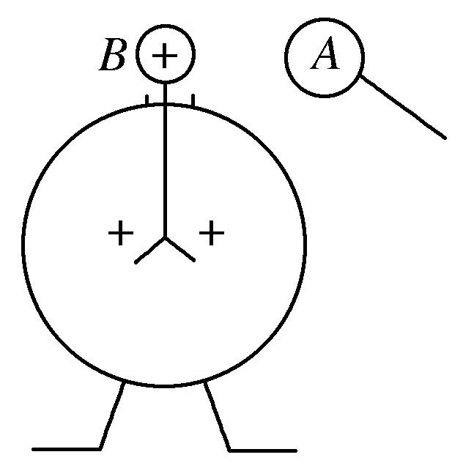
如右图所示，有一带正电的验电器，当一金属球A靠近验电器的小球B(不接触)时，验电器的金箔张角减小，则( )
A．金属球可能不带电
B．金属球可能带负电
C．金属球可能带正电
D．金属球一定带负电
【思路点拨】 靠近和接触验电器金属球都可以判断其是否带电，前者发生的是静电感应现象，后者是因为带电体所带的电荷可以转移到验电器上．

Slide 16
解析： 验电器的金箔之所以张开，是因为它们都带有正电荷，而同种电荷相互排斥，张开角度的大小决定于两金箔带电荷量的多少．如果A球带负电，靠近验电器的B球时，异种电荷相互吸引，使金箔上的正电荷逐渐“上移”，从而使两金箔张角减小，选项B正确，同时否定选项C.如果A球不带电，在靠近B球时，发生静电感应现象使A球靠近B球的端面出现负的感应电荷，而背向B球的端面出现正的感应电荷．由于A球上负电荷离验电器较近而表现为吸引作用，从而使金箔张角减小，选项A正确，同时否定选项D.故选A、B.
答案： AB

Slide 17
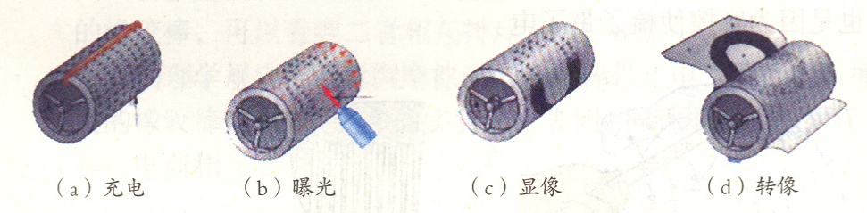
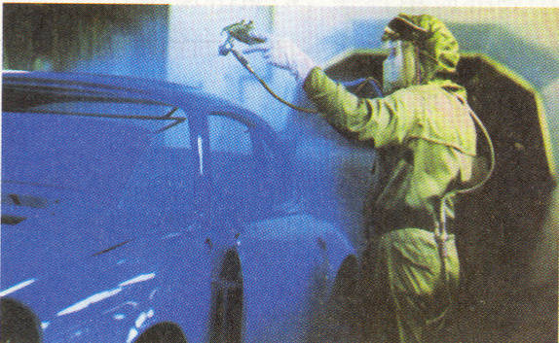
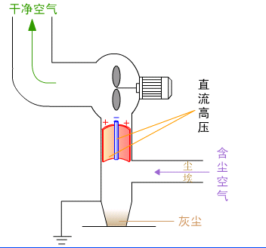
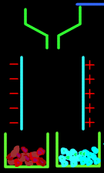
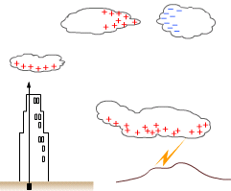

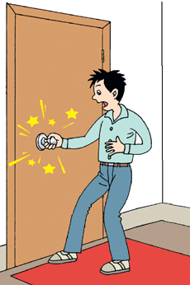
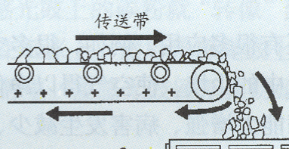
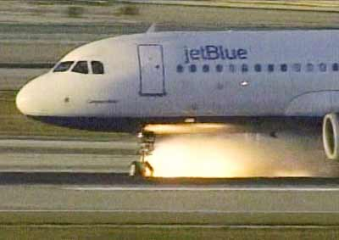
3.静电的应用与防护
静电复印
利用
静电喷涂
静电除尘
原理:吸引小物体
避雷针防雷电
避免
油罐车防静电
原理:将静电导走
Notes:
本资料来自于资源最齐全的２１世纪教育网www.21cnjy.com

Slide 18
静电危害及控制
静电的危害性
静电力的不良后果
电视机的荧屏表面容易吸附灰尘，使图像的清晰度和亮度下降。
混纺衣服上常出现不易拍掉的灰尘。
印刷厂里，纸页之间因静电而粘合，给印刷带来不便。
制药厂时，因静电吸引尘埃，使药品达不到标准纯度。
静电火花引起的危害
医院手术台上，静电火花会引起麻醉剂爆炸。
煤矿里，静电火花会引起瓦斯爆炸。
在航天工业里，静电放电会干扰航天器的运行，甚至会造成火箭和卫星的发射失败。
在石化工业里，因静电放电引起的事故屡见不鲜。

Slide 19
防止静电危害的措施
形成静电灾害的必要条件是：积累足够多的静电荷。
静电的产生并不可怕，可怕的是静电的积累。随时产生的微小能量在持续累积后，就可能具备可怕的破坏性。在干燥地区和干燥季节，电荷的释放相对困难，所以静电的积累及由其产生的后果会非常明显。
防止静电灾害的基本原则是：
1.控制静电的产生，把产生的静电迅速引走以避免电荷积累；
2.通过工艺控制减少因摩擦而产生的静电。
避免静电积累的常用方法有：
静电接地、增加湿度、非导电材料的抗静电处理等。

Slide 20

课堂练习：
1.绝缘细线上端固定，下端悬挂一轻质小球a，a的表
面镀有铝膜．在a的近旁有一绝缘金属球b，开始时a、
b都不带电，如图所示．现使b带电，则（ ）
A.a、b之间不发生相互作用
B.b将吸引a，吸住后不放开
C.b立即把a排斥开
D.b先吸引a，接触后又把a排斥开
D

Slide 21
2.把两个完全相同的金属球A和B接触一下，再分开一
段距离，发现两球之间相互排斥，则A、B两球原来的
带电情况可能是（ ）
A．带有等量异种电荷
B．带有等量同种电荷
C．带有不等量异种电荷
D．一个带电，另一个不带电
BCD

Slide 22
3.有A、B、C三个塑料小球，A和B、B和C、C和A间
都是相互吸引的，如果A球带正电，则（ ）
A．B、C球均带负电
B．B球带负电，C球带正电
C．B、C球中必有一个带负电，而另一个不带电
D．B、C球都不带电
C

Slide 23
4.科学家在研究原子、原子核及基本粒子时，为了方
便，常常用元电荷作为电量的单位.关于元电荷，下列
论述不正确的是（ ）
A.把质子或电子叫元电荷
B.1.60×10⁻¹⁹C的电量叫元电荷
C.电子带有最小的负电荷，其电量的绝对值叫元电荷
D.质子带有最小的正电荷，其电量的绝对值叫元电荷
A

Slide 24
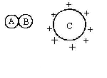
5.如图所示A、B是两个不带电的相同的金属球，它们
靠近带正电荷的金属球C．在下列情况中，判断A、B两
球的带电情况：
（1）A、B接触后分开，再移去C，
则A________，B__________；
（2）A、B接触，先移去C后，再把AB分开，
则A_______，B________．
（3）A、B接触，用手指瞬间接触B后再移去C，
则A________，B_______；
带正电
带负电
不带电
不带电
带负电
带负电

